Slide 1
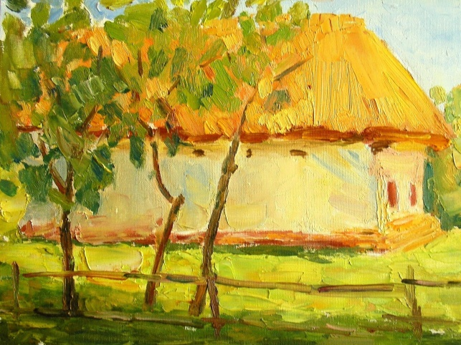
Всеукраїнський комплексний інтерактивний конкурс
“Історик – Юніор-2013”
Зображення історичних подій у поемі Тараса Шевченка «Сліпий» та їх аналіз
Виконала учениця 33 групи Миколаївського Морського ліцею ім. проф. М.Александрова,Миколаївської обл.,
м. Миколаєва Леженцева Варвара
Керівники: Соколова Наталія Леонідівна(вч.історії), Федоревська Наталія Григорівна (вч.укр.мови та літератури)

Slide 2
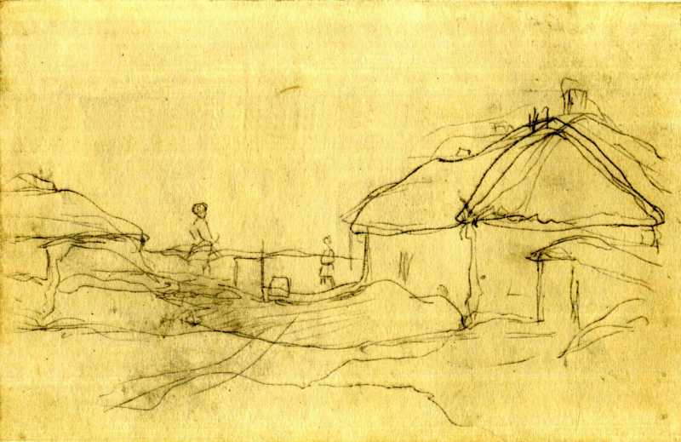
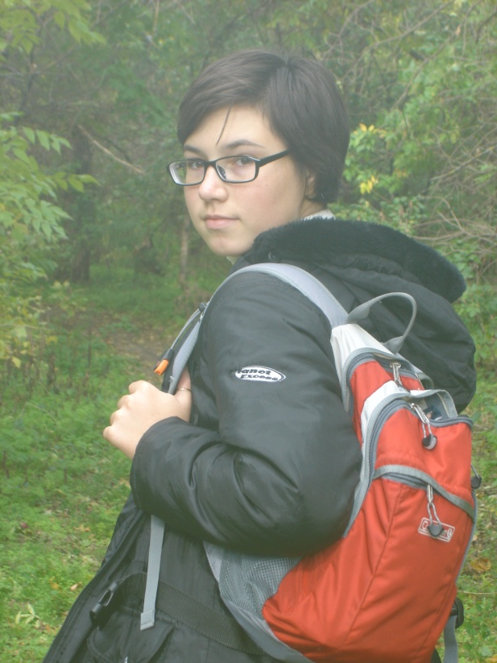
Мета: виявити та дослідити історичні події описані у історико-побутовій поемі «Сліпий» Тараса Шевченка.

Slide 3
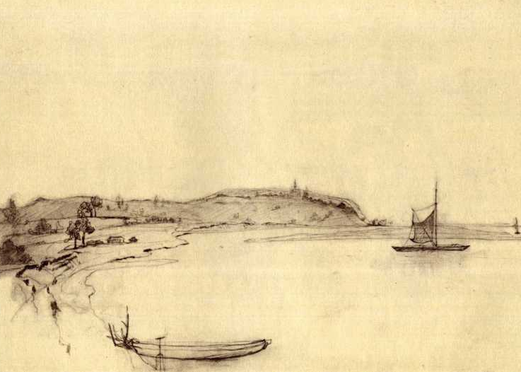
Актуальність: твори Шевченка зажди були і будуть залишатися зразком любові до батьківщини і патріотизму. Аналіз творів Кобзаря допоможе мені краще зрозуміти події тієї історичної епохи.

Slide 4
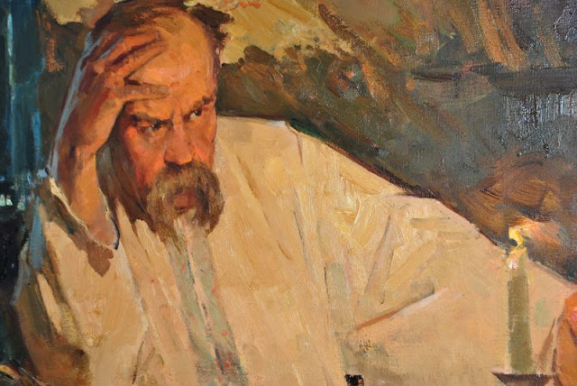
Тарас Григорович Шевченко (1814 -1861) — український поет, письменник (драматург, прозаїк), художник, громадський та політичний діяч, фольклорист, етнограф.
Член Кирило-Мефодіївського братства.

Slide 5
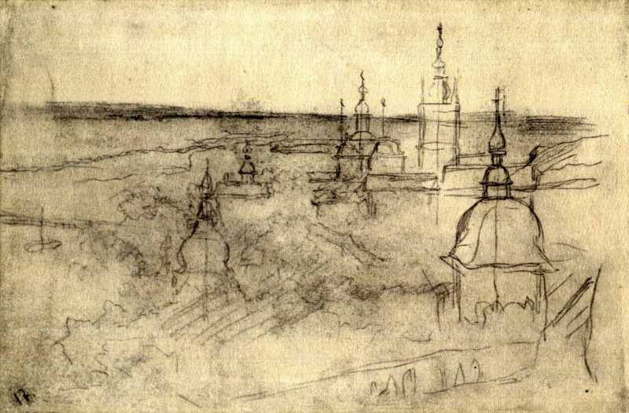
В історичному розвитку України Шевченко — явище незвичайне своїм місцем у літературі, мистецтві, культурі. Революційна творчість Шевченка була одним із головних чинників формування національно-політичної свідомості народних мас України. Впливи Шевченка на різні сторони духовно-національного життя нації відчуваються до сьогодні.

Slide 6
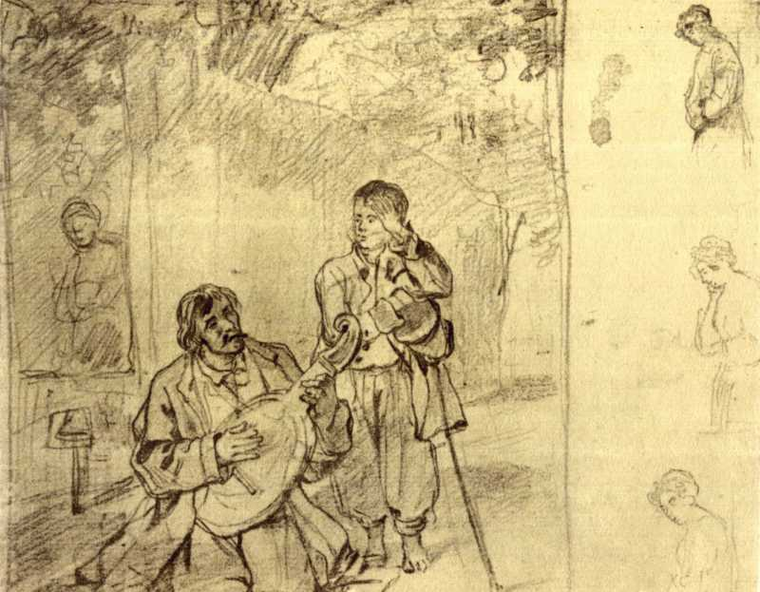
У поемі знайшло вияв прагнення Шевченка осмислити історичну долю запорозького козацтва у другій половині XVIII ст. Епізоди з життя козацької родини подано на тлі історичних подій — зруйнування Запорозької Січі (1775), покріпачення українського селянства (1783), роздавання Катериною II українських земель, запобігання перед нею останнього гетьмана К. Розумовського (1728 — 1803) та козацької старшини.

Slide 7
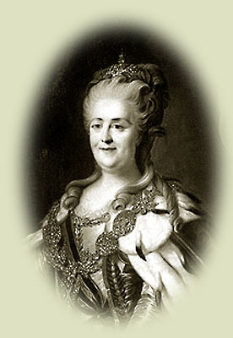
Особи, що згадуються у поемі
Катерина ІІ — російська імператриця (1762–1796) дому Романових.
Дружина імператора Петра III, мати імператора Павла І.
Епоха царювання Катерини II в російській і європейській історіографії Нового часу одержала назву «освіченої монархії» і вважається«золотим віком» російського імперського абсолютизму.

Slide 8
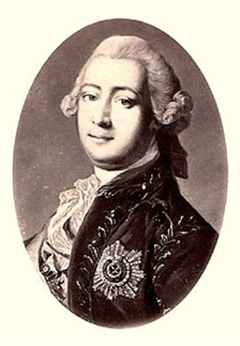
Особи, що згадуються у поемі
Кирило Григорович Розумовський ( 1728 — 1803) - український військовий, політичний і державний діяч. Останній гетьман Війська Запорозького, голова козацької держави на Лівобережній Україні (1750–1764).

Slide 9
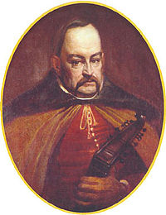
Особи, що згадуються у поемі
Антон Головатий (1744 - 1797) — козацький кошовий отаман, полковник Самарської паланки, бригадир, командувач Чорноморської козачої флотилії. Ім'я Антона Головатого оспівано в багатьох піснях в Україні, його згадував у віршах і листах Тарас Шевченко.

Slide 10
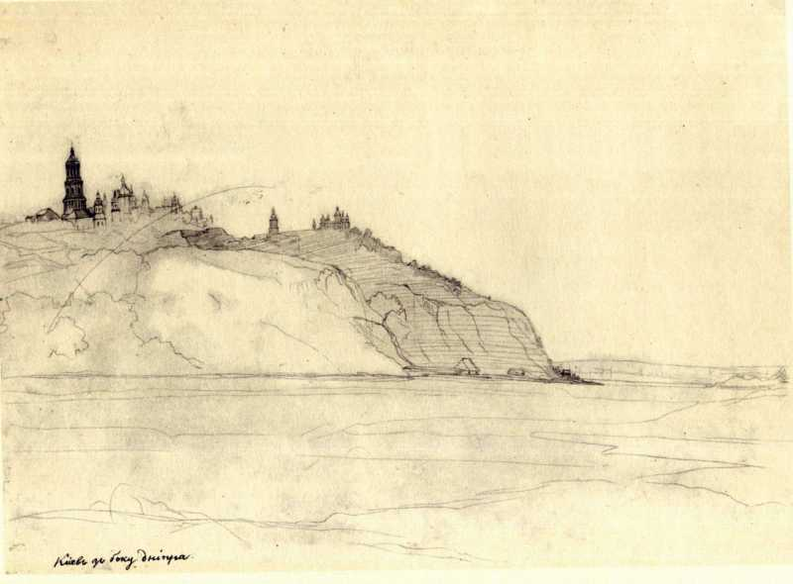
Сюжет поеми починається «ще за Гетьманщини святої», отже, не пізніше 1764 р., коли Гетьманщину було скасовано, а наприкінці поеми Степан згадує Слободзею 1792 року. З цього робимо висновок, що розлука Степана з Яриною тривала майже 28 років. Тим часом Шевченко розтягує її лише на 5 років. Шевченко переносить морські походи запорожців з XVII століття у другу половину XVIII ст., коли вони вже не відбувалися. Довільні хронологічні зміни надають специфічного характеру художньому історизму поеми.

Slide 11
Цитата | Історичний факт, подія чи особа
І на тихому Дунаю Нас перебігають Товариші-запорожці І в Січ завертають. І розказують, і плачуть, Як Січ руйнували. | Мова йдеться про знищення Запорозької Січі та Гетьманщини. Після ліквідації Запорозької Січі (1775) частина козаків утворила в турецьких володіннях у Добруджі Задунайську Січ.
Як цариця по Києву З Нечосом ходила І Межигорського Спаса Вночі запалила. | Під час поїздки Катерини II до Криму, маршрут якої проходив через Київ сталася пожежа в Межигірському монастирі. Ходили чутки, що монастир підпалено з наказу цариці.
Як Кирило з старшинами Пудром осипались І в цариці, мов собаки, Патинки лизали. | Ходили такі чутки, що Кирило Розумовський завоював прихильність цариці і користувався нею для власних цілей (історично не підтверджений факт).
Тепер, кажуть, Головатий Останки збирає Та на Кубань підмовляє, Черкеса лякає. | На лівому березі Дністра, було організовано Чорноморське козацьке військо. У 1792 р. з ініціативи А. Головатого частина війська переселилася на Кубань.

Slide 12
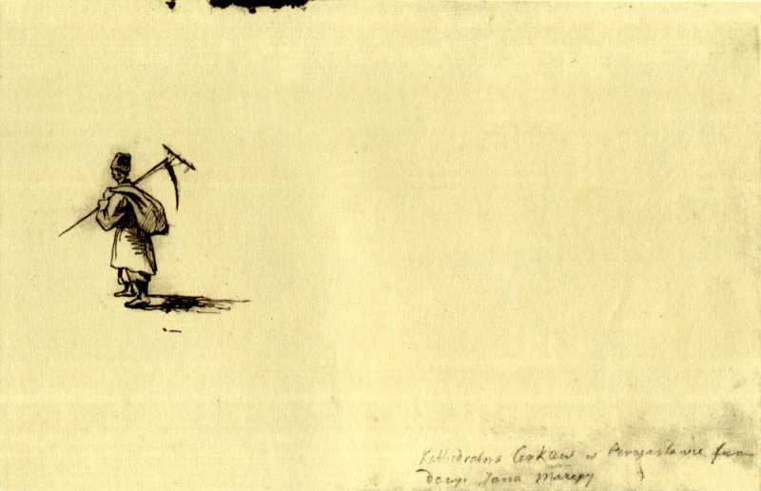
ВИСНОВОК
Отже, дослідивши та проаналізувавши поему “Сліпий”, ми виявили, що події описані у творі відбувалися з 1764 по 1792 роки. Головною ідеєю твору було показати читачеві добу ліквідування Запорізької Січі 1775 року та наслідки цієї події. Російській імперії необхідно було розчистити дорогу для колонізації південних земель, а також ліквідувати останній притулок пригноблених і непокірних. Так знищення козацтва стало ще одним кроком до остаточного закріпачення українського народу.

Slide 13
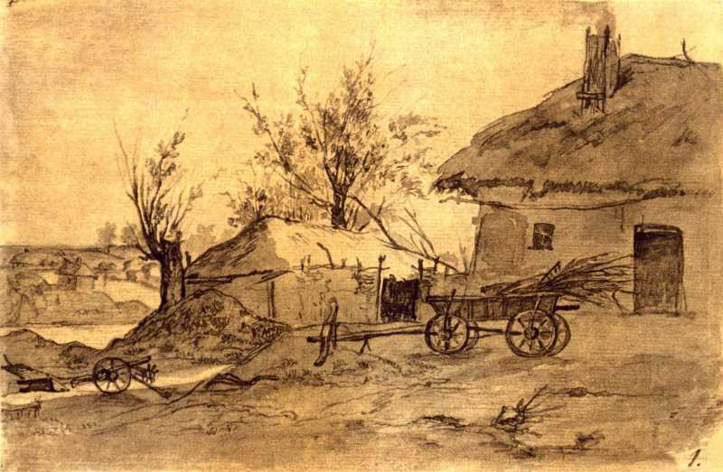
Дякую за увагу!

